Slide 1
Klonen
Corinna & Becka

Slide 2
Vokabeln
sich vermehren – to reproduce
ungeschlechtlich – asexually
die Zwillinge - twins
die Zelle - cell
das Genklonen – gene cloning
die Stammzelle – stem cell
das Embryo - embryo
das Gewebe – tissue (e.g. muscle tissue)
somatisch – somatic
die Eizelle – egg cell
der Zellkern/der Kern – nucleus
entfernen – to remove
übertragen – to transfer
sich verhalten – to behave
befruchtet – fertilised
die Ersatzmutter – surrogate mother
austragen – to carry to term

Slide 3
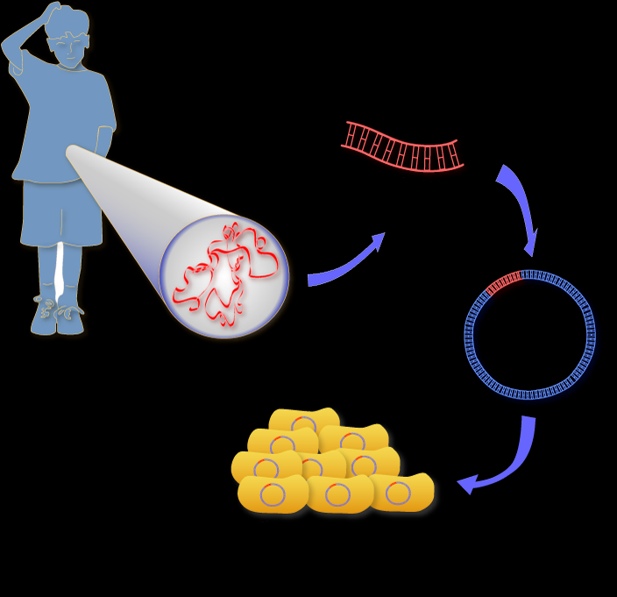
Was bedeutet Klonen?
gleich genetischen Eizellen
3 Typen:
Tiere
natürliches Klonen
künstliches Klonen
Prozess, wo Duplikate von DNA-Fragmenten geschaffen werden

Slide 4
Künstliches Klonen
3 Typen:
Genklonen – Kopien von Genen
Klonen von Menschen – ganze Organismen kopieren
Therapeutisches Klonen – neues Gewebe

Slide 5
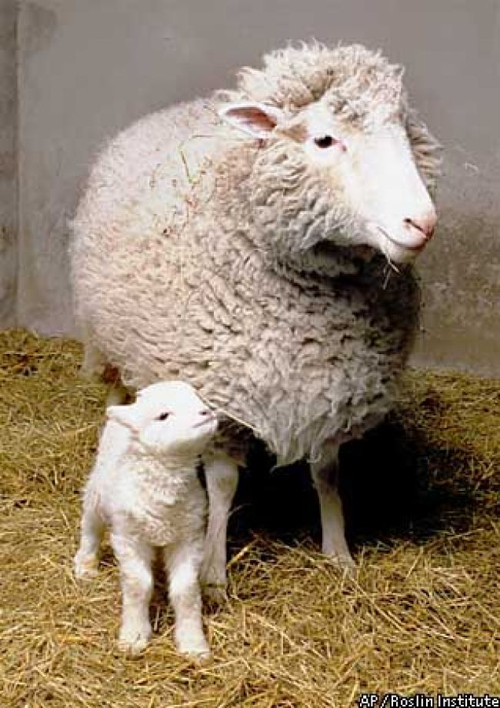
Dolly das Schaf
wurde aus einer somatischen Zelle eines weiblichen Schafs + einer Eizelle geschaffen
Zellkern + DNA von Eizelle wird entfernt
DNA von somatischen Zelle wird in Eizelle übertragen
Eizelle entwickelt sich zu einem Embryo, wie normal
http://learn.genetics.utah.edu/content/cloning/whatiscloning/
https://www.youtube.com/watch?v=KRg1TmTKc8o

Slide 7
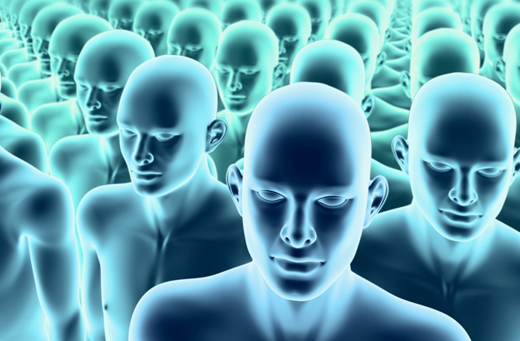
Vorteile von Klonen
defekte Gene eliminieren
schnellere Erholung von traumatischen Verletzungen erzielen
Unfruchtbarkeit beseitigen
körperliche Störungen heilen

Slide 8
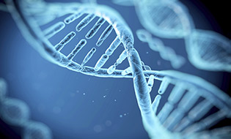
Nachteile von Klonen
kann den Gesamtwert des menschlichen Lebens verringern.
kann zu Ausbeutung und Missbrauch verwendet werden.
gegen die religiöse Ethik.
gegen die Natur.

Slide 9
Vor- und Nachteile
Vorteile | Nachteile
defekte Gene eliminieren | kann den Gesamtwert des menschlichen Lebens verringern
schnellere Erholung von traumatischen Verletzungen | kann zu Ausbeutung und Missbrauch verwendet werden
Unfruchtbarkeit beseitigen | gegen die religiöse Ethik
körperliche Störungen heilen | gegen die Natur

